Slide 1
স্বাগতম

Slide 2
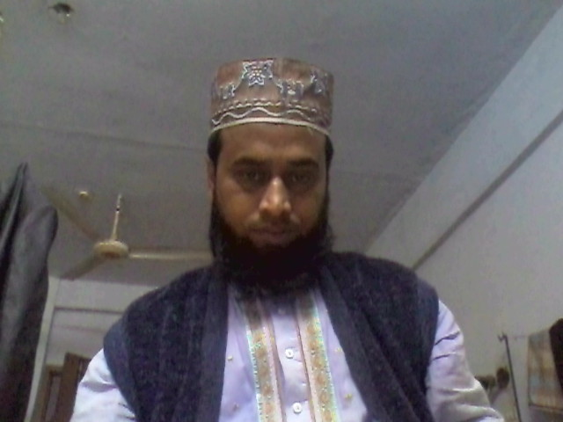
পরিচিতি
আবু সালেহ মোঃ মোস্তাকিম বিল্লাহ
আই ডি ১৪
সহকারি শিক্ষক –হযরত শাহ তাজ উদ্দীন কোরেশী রঃ উচ্চ বিদ্যালয়
হরিধরপুর,নবিগঞ্জ, হবিগঞ্জ।
মোবাইলঃ০১৭১৮৪৪০৫৮৯
ই মেইল- mdbillah2017@gmail.com

Slide 3
পাঠ পরিচিতি
শ্রেণী-নবম
বিষয়-ইসলাম শিক্ষা
অধ্যায়-৩য়
পাঠ শিরোনাম-হাজ্জ
শিক্ষার্থীর সংখ্যা-৫০
সময়-৫৫ মিনিট।

Slide 4
শিখন ফল
এ পাঠ শেষে শিক্ষার্থীরা
১। হাজ্জ এর সংজ্ঞা বলতে পারবে।
২।হাজ্জ এর প্রকারভেদ বলতে পারবে। ৩।হাজ্জের সামাজিক গুরুত্ব বিশ্লেষণ করতে পারবে।

Slide 5
পাঠ পরিকল্পনা
ক্রম | ধাপ | কার্যক্রম | সময় | উপকরন
১। | প্রস্তুতি | কুশল বিনিময়, শ্রেণীবিন্যাস, পূর্বজ্ঞান যাচাই, পাঠ ঘোষণা | ১+২+১+১ | চক বোর্ড\ডি সি
২। | শিখন ফল-১ শিখন ফল-২ শিখন ফল-৩ | ব্রেইনস্টর্মিং+একক কাজ জোড়ায় কাজ দলীয় কাজ | ১+৫ ৭ ২৫ | পাঠ্য বই ডি সি ডিসি
৩। | মূল্যায়ন | একক কাজ (সৃজনশীল প্রশ্ন) | ৭
৪। | বাড়ির কাজ | প্রশ্ন | ৩ | চক ডাস্টার
৫। | সমাপ্তি | ধন্যবাদ | ২ | ক্রম

Slide 6
আজকের পাঠ
হাজ্জ

Slide 7
একক কাজ
হাজ্জ এর সংজ্ঞা লিখ।

Slide 8
জোড়ায় কাজ
হাজ্জ
ইফরাদ
তামাত্তু
কেরান

Slide 9
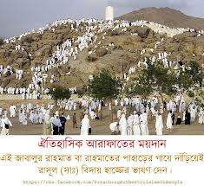
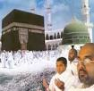
দলীয় কাজ
হজ্বের ৩ টি সামাজিক গুরুত্ব বর্ণনা কর।

Slide 10
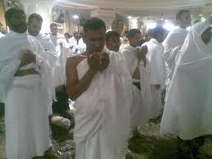
মূল্যায়ন
১। হজ্জ অর্থ কী?
২।হজ্জ কত প্রকার ও কী কী ?
৩।হজ্জ এর সামাজিক গুরুত্ব আলোচনা কর।
৪।হজ্জ এর আধ্যাত্মিক গুরুত্ব বর্ণনা কর।

Slide 11
বাড়ির কাজ
হাজ্জ এর আধ্যাত্নিক গুরুত্ব বর্ণনা কর।

Slide 12
ধন্যবাদ

